Slide 1
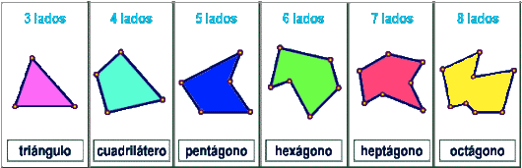
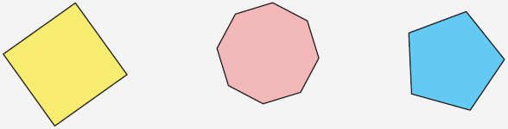
POLIGONOS
Son figuras cerradas y unidas por sus extremos
Polígonos Irregulares, sus lados NO son iguales
Polígonos Regulares , sus lados son iguales
Según sus lados y sus ángulos se clasifican en:
TRIANGULOS
CUADRILATEROS
PENTAGONOS Y MÁS
Tienen 3 lados y
3 ángulos
Paralelogramos
Trapecios
Trapezoide
Tiene 5 lados y 5 ángulos
LADOS
ÁNGULOS
Cuadrado
Rectángulo
En este pueden encontrarse los polígonos como:
Hexágono: 6 lados
Heptágono: 7 lados
Octágono: 8 lados
Eneágono: 9 lados
Decágono: 10 lados; etc.
Rombo
Trapecio Rectángulo, tiene 2 ángulos rectos y un lado diagonal .
Triangulo obtusángulo, tiene un ángulo mayor de 90°
Romboide
Equilátero, lados iguales
Trapecio isósceles, sus diagonales don congruentes y sus ángulos opuestos miden 180°
Triangulo acutángulo, sus tres ángulos son menores de 90°
Isósceles, 2 lados iguales
Triangulo rectángulo, tiene y ángulo de 90°
Trapecio escaleno, sus lados son diferentes
Escaleno, lados desiguales

